Slide 1
Integrasi Sistem Informasi
XML

Slide 2
Agenda
Web Service
XML Data
Latihan dasar XML
Database dan XML
Deploy Aplikasi

Slide 3
Web Service
Banyak definisi
Software yang membuat dirinya bisa tersedia di internet dan menggunakan standar format XML
Pertukaran informasi dengan menggunakan internet secara langsung antar aplikasi secara interaktif
Koleksi protocol yang terbuka dan terstandar digunakan untuk pertukaran data antar aplikasi atau sistem

Slide 4
Komponen Webservice
Basic platform adalah XML + HTTP
Komponen :
SOAP (Simple Object Access Protocol)
UDDI (Universal Description, Discovery and Integration)
WSDL (Web Services Description Language)
Cara Kerja:
XML untuk tagging data
SOAP untuk mengirim pesan
WSDL untuk informasi ketersediaan service

Slide 5
XML
eXtensible Markup Language
Tangging data
Tidak ada standar penggunaan nama tag seperti halnya HTML
Keunggulan
Pintar
Dapat beradaptasi
Mudah pemeliharaannya
Sederhana
Mudah dipindahkan

Slide 6
Penggunaan XML
XML digunakan untuk membawa data pada API seperti SOAP
XML digunakan untuk membentuk struktur form pada pemrograman desktop seperti delphi, lazarus, vb, gtk, dll
XML digunakan untuk membuat layout aplikasi android
XML bertugas untuk membentuk struktur proyek pada java yang menggunakan Maven
XML digunakan sebagai format file SVG, DOCX, dsb

Slide 7
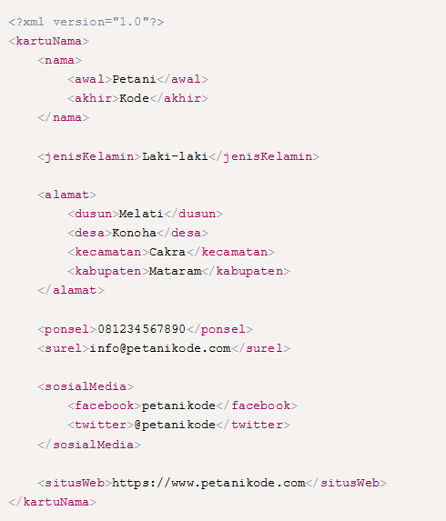
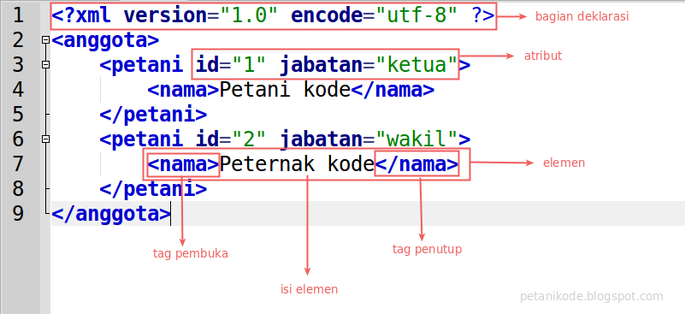
Contoh data XML

Slide 8
XML Object
Object adalah jenis data yang menyimpan property dan method
XML hanya bias menyimpan properti

Slide 9
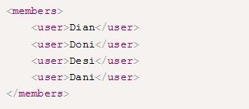
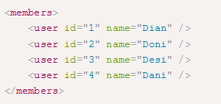
XML Array
Array adalah jenis data yang berisi kumpulan data

Slide 10
Data XML dan XMLDataSource

Slide 11
Latihan Dasar XML
Latihan 1: XML object
Latihan 2: XML simple
Latihan 3: XML untuk SiteMap
Latihan 4: XML Transform
Latihan 5: Transformasi lanjutan

Slide 12
Latihan 1: XML Object
Buat folder dataxml
Buat file xml dengan nama unit.xml
Isikan data berikut :
<?xml version="1.0" encoding="utf-8" ?>
<tr_unit>
<unit unit_id="100" unit_name="Direksi"></unit>
<unit unit_id="200" unit_name="HRD"></unit>
<unit unit_id="300" unit_name="Marketing"></unit>
<unit unit_id="400" unit_name="Mekanik"></unit>
<unit unit_id="500" unit_name="Staff"></unit>
</tr_unit>

Slide 13
Latihan 1
Buat file web form
Tambahkan xmldatasource dan gridview
Gunakan file unit.xml di xmldatasource

Slide 14
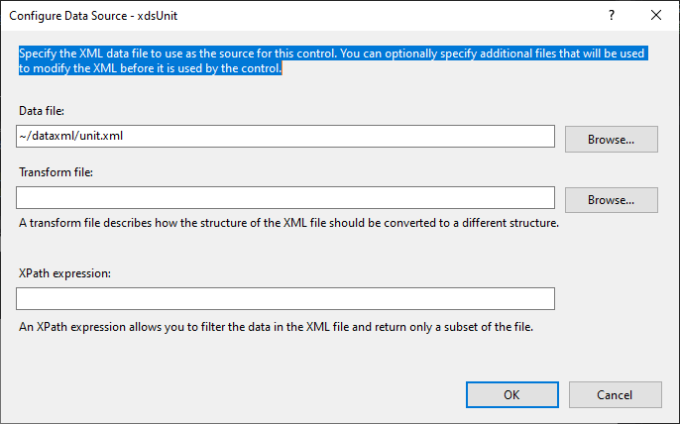

Slide 15
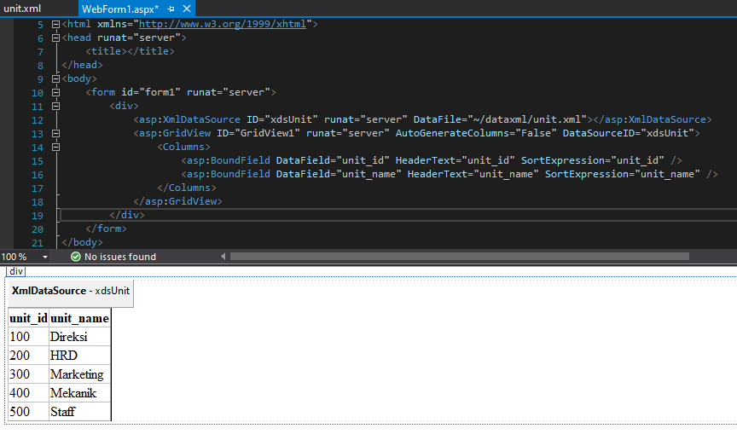

Slide 16
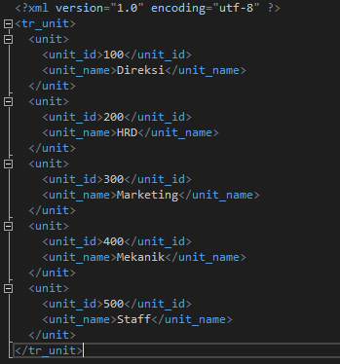
Latihan 2
Buat file unit2.xml
Isikan data seperti gambar →
Buat file web form
Tambahkan XMLdatasource dan gridview
Gunakan unit2.xml di XMLdatasoure

Slide 17
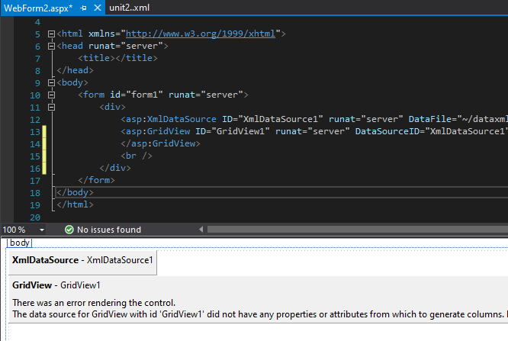

Slide 18
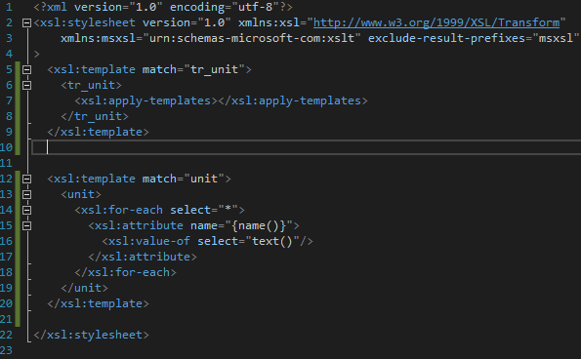
Latihan 2
Solusi :
gunakan transformasi
xsl atau xslt

Slide 19
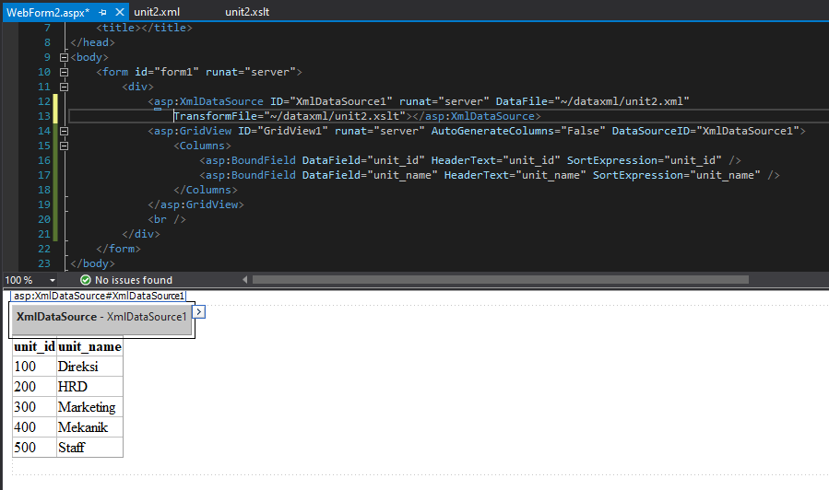

Slide 20
Latihan 3: XML Sitemap
Untuk mempermudah navigasi website
Menghindari tersesat

Slide 21
SiteMap
Dari root project, tambahkan sebuah item SiteMap
Nama file web.sitemap (default)
<?xml version="1.0" encoding="utf-8" ?>
<siteMap xmlns="http://schemas.microsoft.com/AspNet/SiteMap-File-1.0" >
<siteMapNode url="~/default.aspx" title="Home" description="Default homepage">
<siteMapNode title="XML Object" description="Latihan XML Object">
<siteMapNode url="~/dataxml/WebForm1.aspx" title="XML object1" description="Latihan XML Object 1" />
<siteMapNode url="~/dataxml/WebForm2.aspx" title="XML object2" description="Latihan XML Object 2" />
</siteMapNode>
</siteMapNode>
</siteMap>

Slide 22
Halaman Home
Buat sebuah webform di root project
Tambahkan SiteMapDataSource
Tambahkan menu dengan orientasi verikal
Simpan sebagai default.aspx
Tambahkan SiteMapPath untuk halaman lainnya
<asp:SiteMapPath ID="smXMLForm1" runat="server"></asp:SiteMapPath>
Tips: bedakan jika orientasi horisontal!

Slide 23
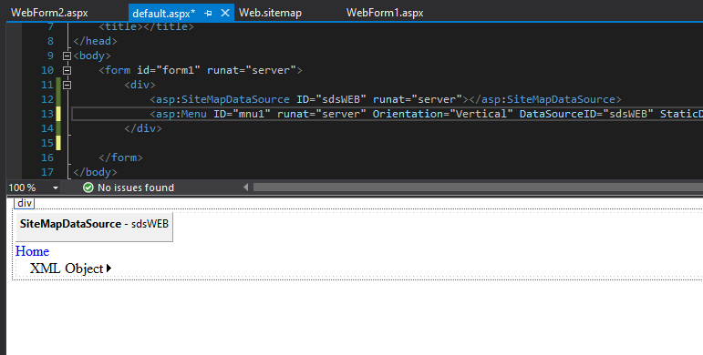

Slide 24
TreeView
Bentuk navigasi lain adalah berupa Tree
Tambahkan TreeView di halaman Home

Slide 25
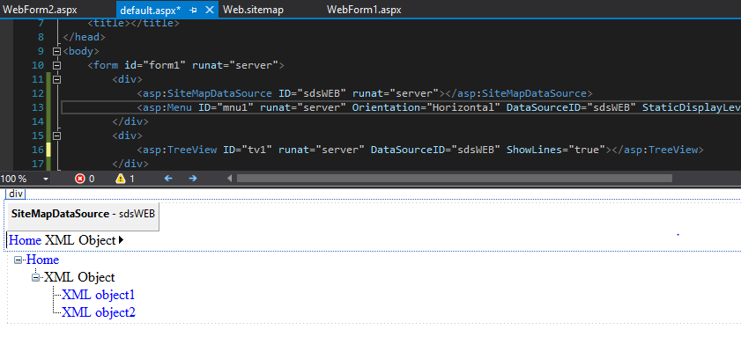

Slide 26
Latihan 4: Transform
Buat file unit2.xml
Isikan data seperti gambar →
Buat file web form
Tampilkan dalam bentuk table menggunakan xml control

Slide 27
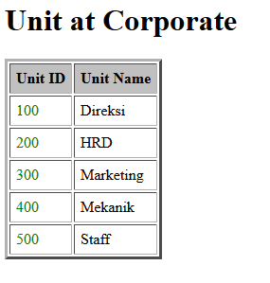
Latihan 4
Gunakan referensi di https://www.w3schools.com/xml/xsl_intro.asp
Urutkan data berdasar Unit ID
Tambahkan sebuah tombol untuk mengurutkan data berdasarkan Unit Name

Slide 28
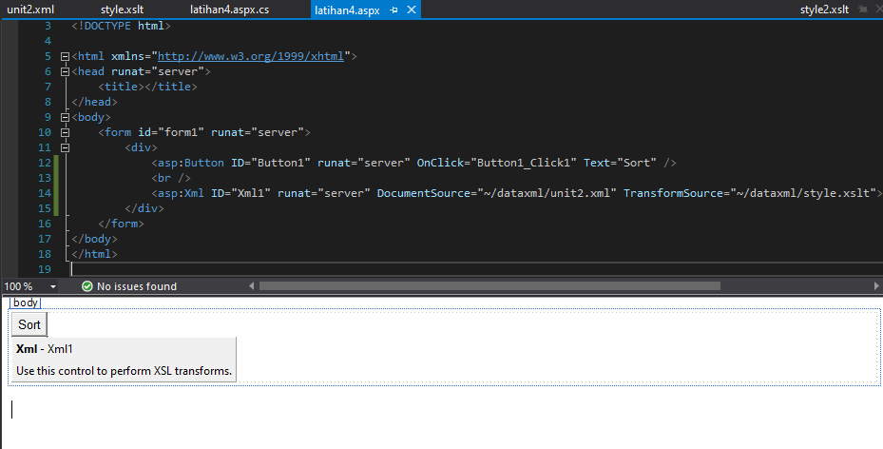

Slide 29
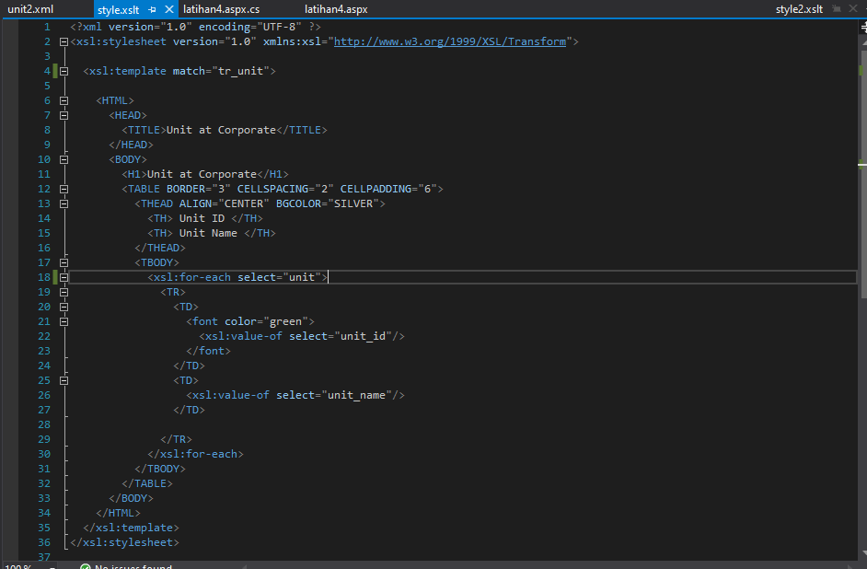

Slide 30
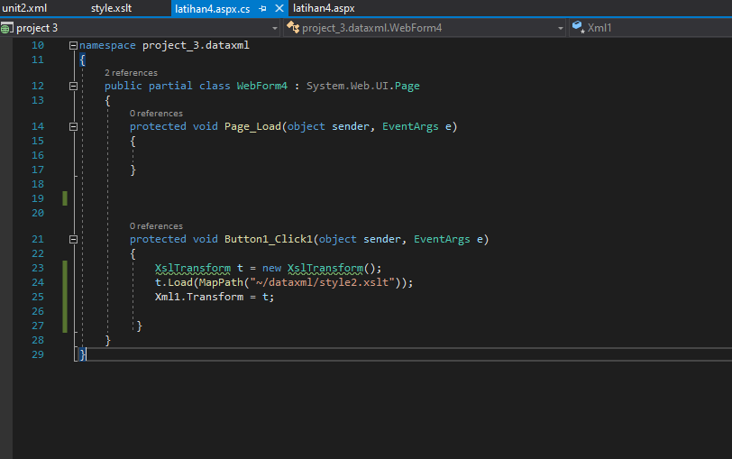

Slide 31
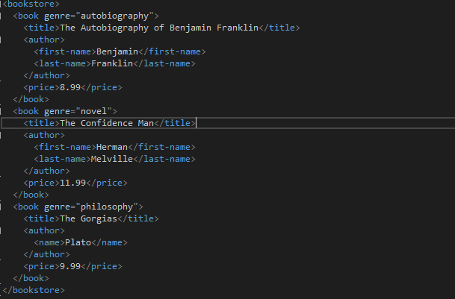
Latihan 5: Transformasi Lanjutan

Slide 32
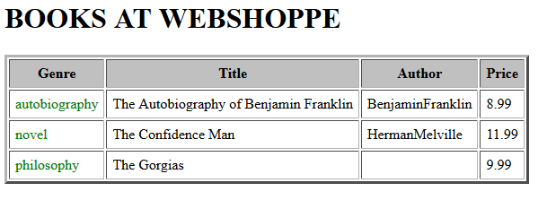
Hasil

Slide 33
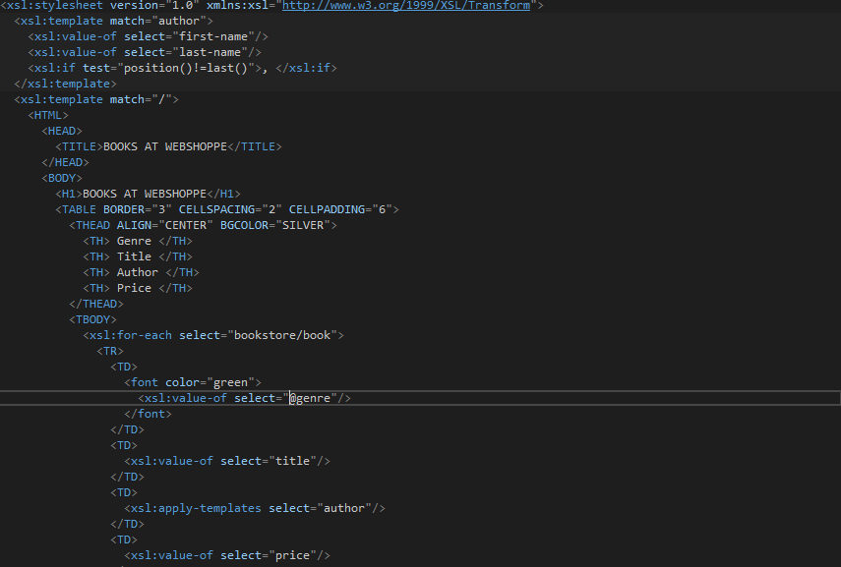

Slide 34
Database & XML

Slide 35
Agenda
Membuat XML
Membaca XML
Mengirim Data

Slide 36
Membuat XML
Latihan 1: membuat XML secara manual
Latihan 2: membuat XML dari database
Tahapan:
Membaca data dari database
Simpan sebagai file XML
Validasi hasil

Slide 37
Latihan 1: Membuat XML secara manual
Tampilkan data unit dalam grid view
Baca data gridview satu persatu
Simpan dalam file unit.xml
Cek validitas hasil di www.xmlvalidation.com

Slide 38
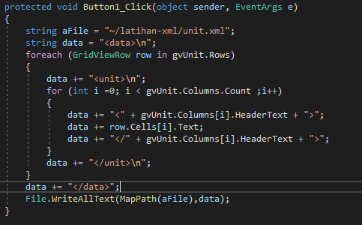

Slide 39
Latihan 1: Studi kasus
Kemungkinan nama unit
Ada huruf &
Ada huruf lebih besar (>) atau lebih kecil (<)

Slide 40
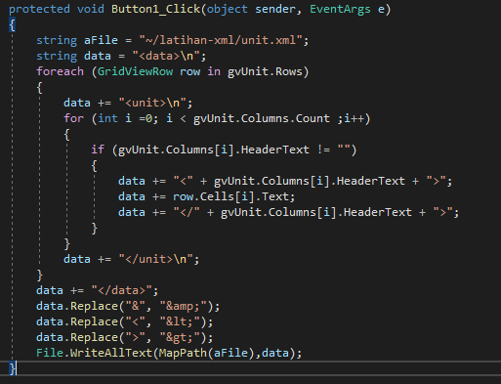
Latihan 1: Studi kasus
& → &amp;
< → &lt;
> → &gt;

Slide 41
Latihan 2: Membuat XML dari database
Baca database unit kerja
Simpan sebagai file unit2.xml
Ujicoba data unitkerja dengan huruf & , > dan <

Slide 42
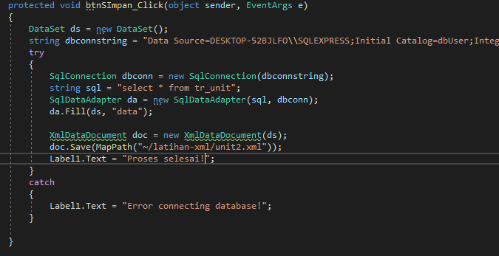

Slide 43
Latihan 2: studi kasus
Tampilkan file xml di web form
Gunakan XML control
Gunakan transform xslt

Slide 44
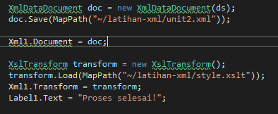
Latihan 2: studi kasus

Slide 45
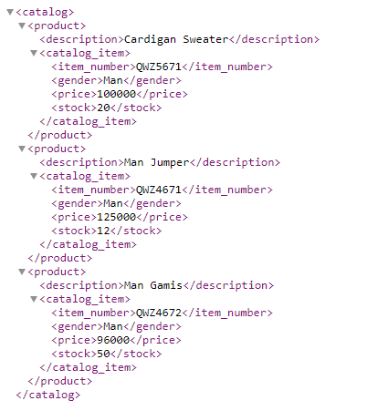
Membaca XML
Latihan 3: membaca XML dari server, XmlTextReader
Latihan 4: membaca XML dari server, XmlDocument
Tahapan:
Install IIS localhost
Data diakses dengan url http://localhost/stock.xml
Baca data xml satu persatu

Slide 46
Latihan 3: XmlTextReader
Baca data http://localhost/stock.xml
Gunakan NodeType untuk menentukan jenis datanya
XmlNodeType.Element
XmlNodeType.Text
XmlNodeType.EndElement
Tampilkan hasil di webform dalam bentuk text

Slide 47
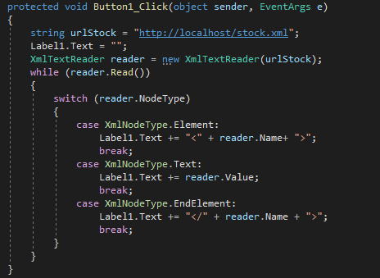

Slide 48
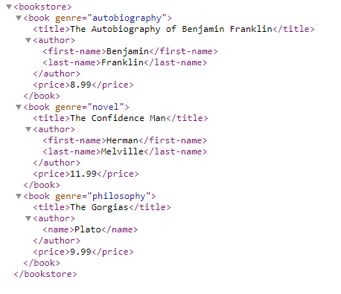
Latihan 3: Studi Kasus
Tampilkan seluruh text lengkap data XML
Tampilkan atribut jika ada
http://localhost/books.xml

Slide 49
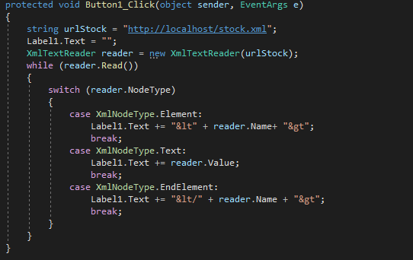

Slide 50
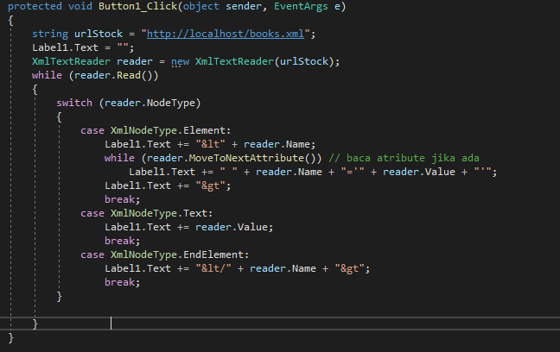

Slide 51
Latihan 4: XmlDocument
Baca data http://localhost/unit.xml (format obyek)
Baca data http://localhost/unit2.xml (format simple)
Tampilkan data unit_id dan nama unit dalam list

Slide 52
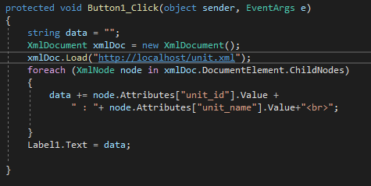
Latihan 4: unit.xml

Slide 53
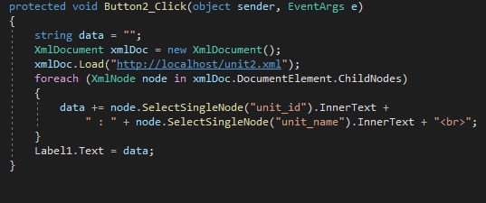
Latihan 4: unit2.xml

Slide 54
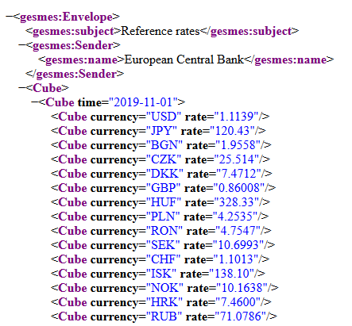
Latihan 4: Studi kasus
Tampilkan list currency dan ratenya

Slide 55
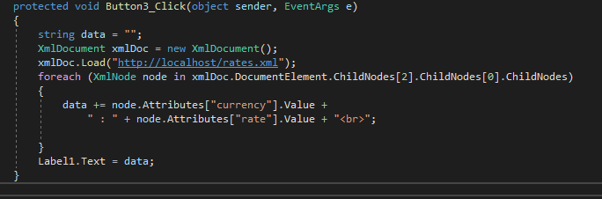
Latihan 4: Studi kasus

Slide 56
Mengirim Data
Latihan 5: post data hasil XML
Tahapan:
Install postman untuk ujicoba akses webservice
Akses halaman login di UII https://api.uii.ac.id/login.php
Parameter
Method : post
Form-data
user
password
Ip
host
app

Slide 57
Latihan 5: Post data hasil XML
Buat halaman latihan5.asp
Berisikan data user dan password
Saat ditekan tombol login, arahkan respon ke latihan5-hasil.aspx
Buat halaman latihan5-hasil.aspx
Tujuan menampilkan data yang dikirim
Format data XML

Slide 58
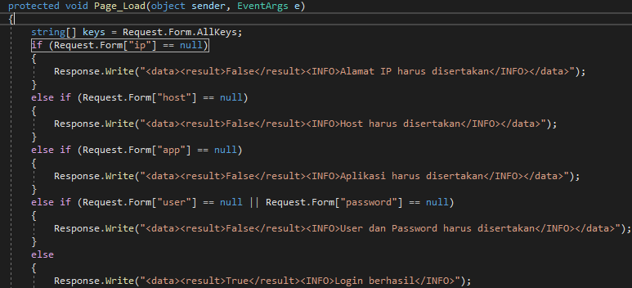
Latihan5-hasil.aspx

Slide 59
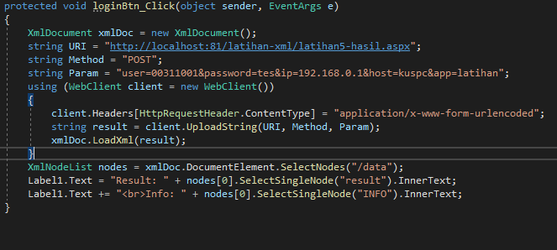
Latihan5.aspx

Slide 60
Latihan 5: Studi Kasus
Modifikasi latihan5.aspx dan latihan5-hasil.aspx menjadi
Jika sudah result=True, maka login diproses
Jika dibuka halaman latihan5-hasil.aspx, maka muncul ID yang login
Tips
Gunakan variable yang dikenal di banyak halaman

Slide 61
Deployment
Server
Azure
IIS
Komponen
Aplikasi
Database
Tips
Pastikan memiliki hak akses full terhadap server

Slide 62
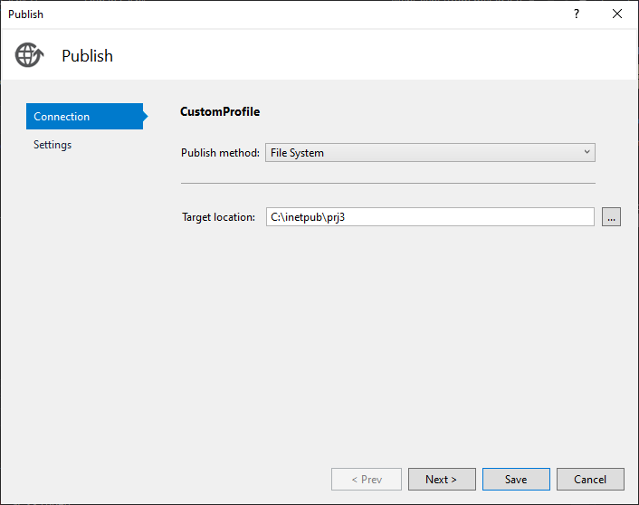

Slide 63
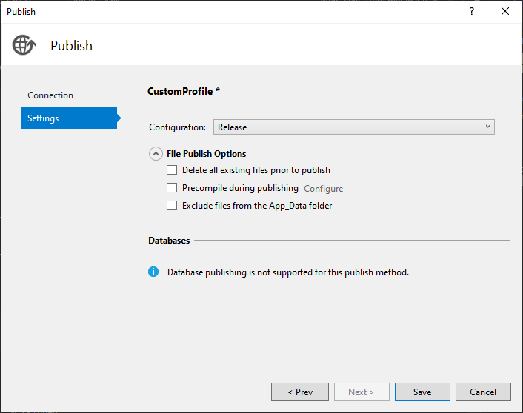

Slide 64
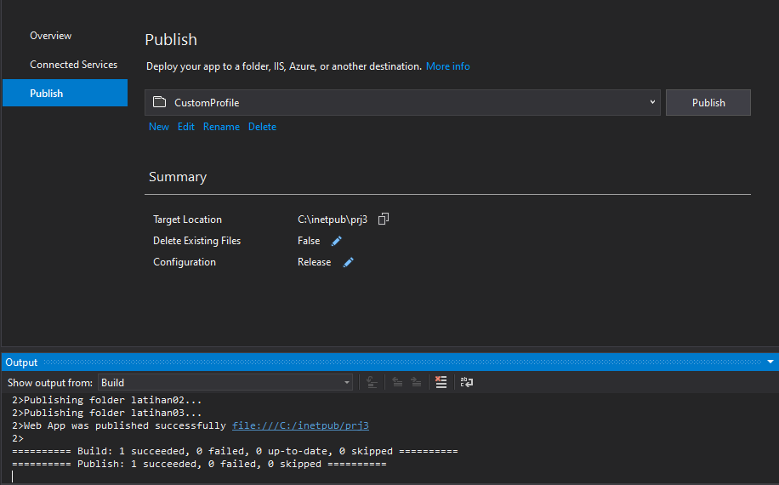

Slide 65
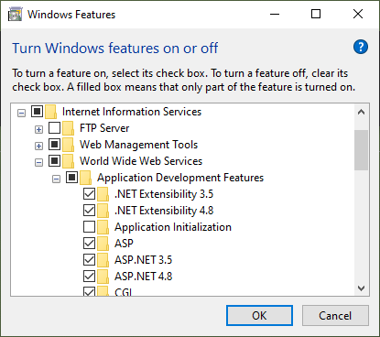
Install IIS

Slide 66
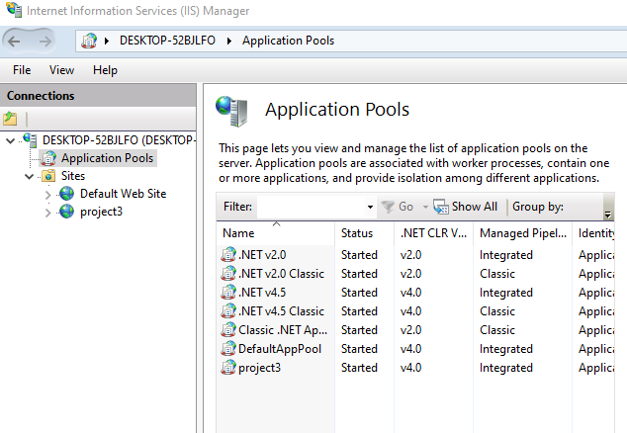
Pastikan Application Pools

Slide 67
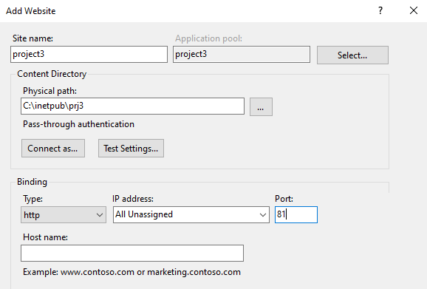
Buat website baru

Slide 68
Terimakasih

